Slide 1
Сайт с постами

Slide 2
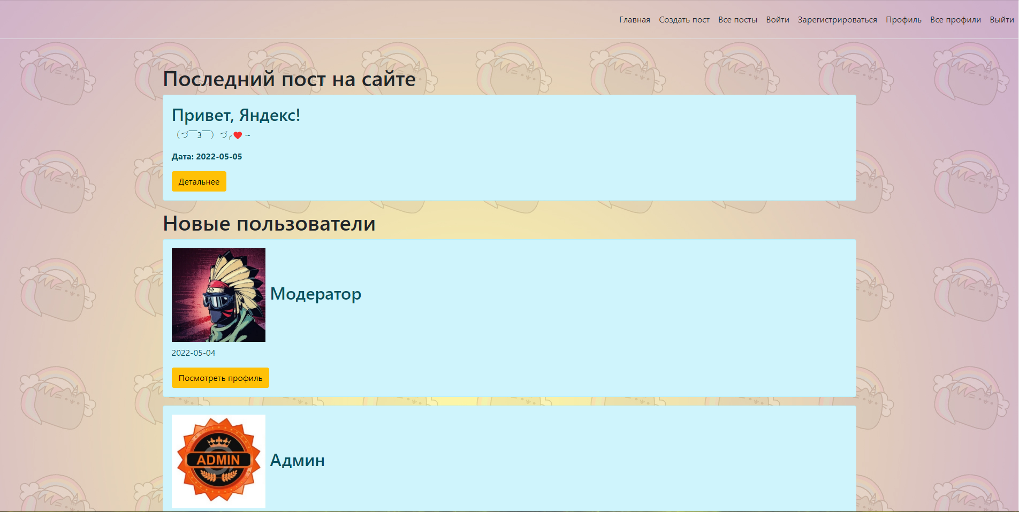
Внешний вид сайта Главная страница

Slide 3
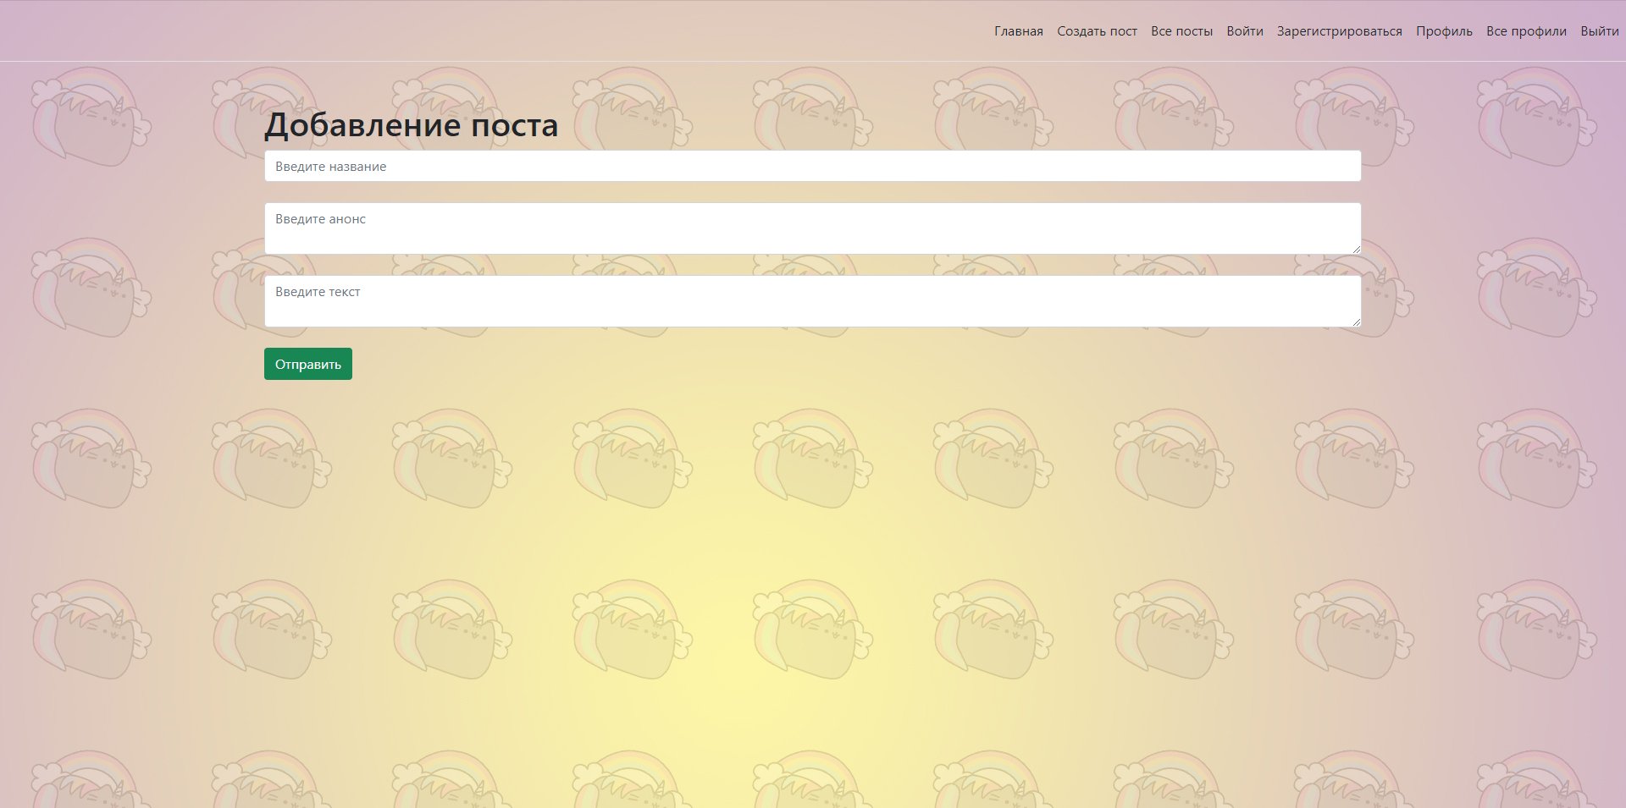
Создание поста

Slide 4
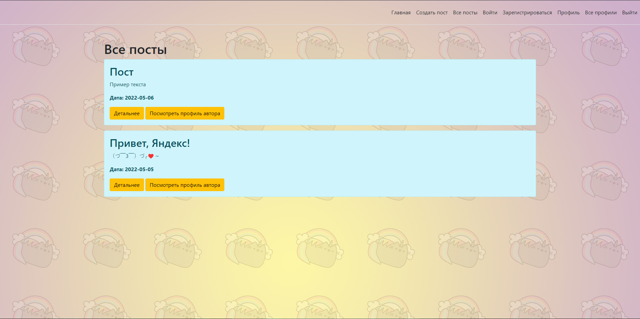
Просмотр всех постов на сайте

Slide 5
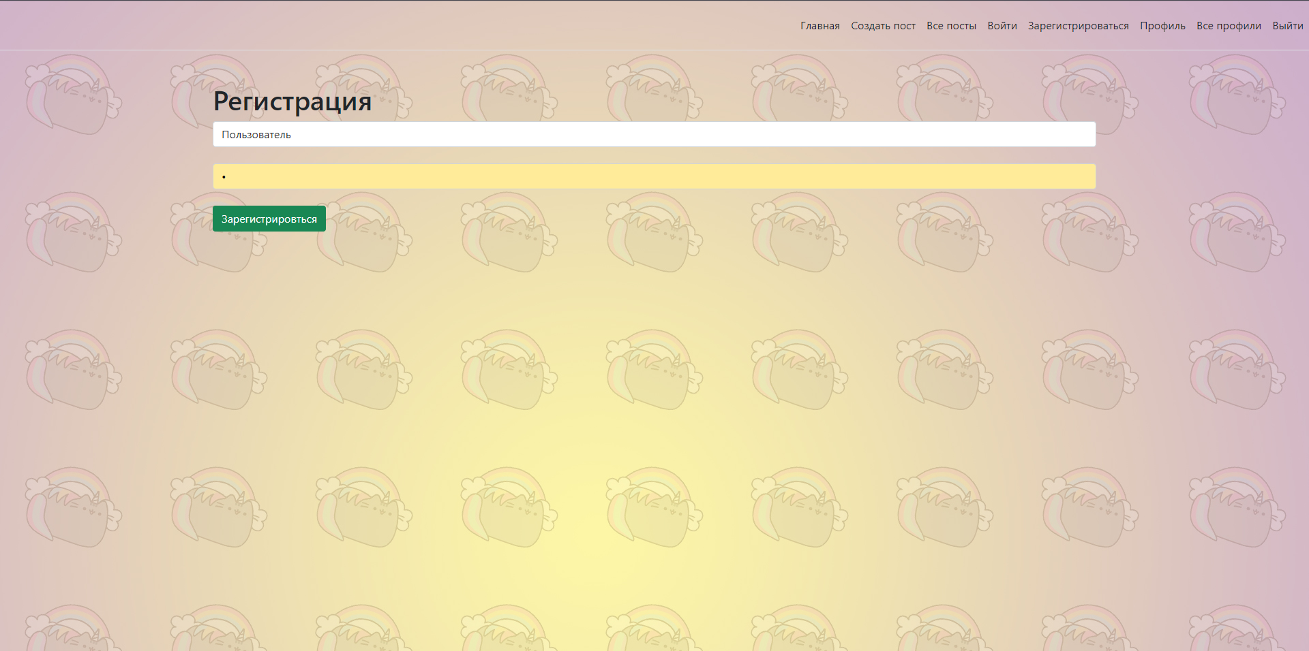
Регистрация

Slide 6
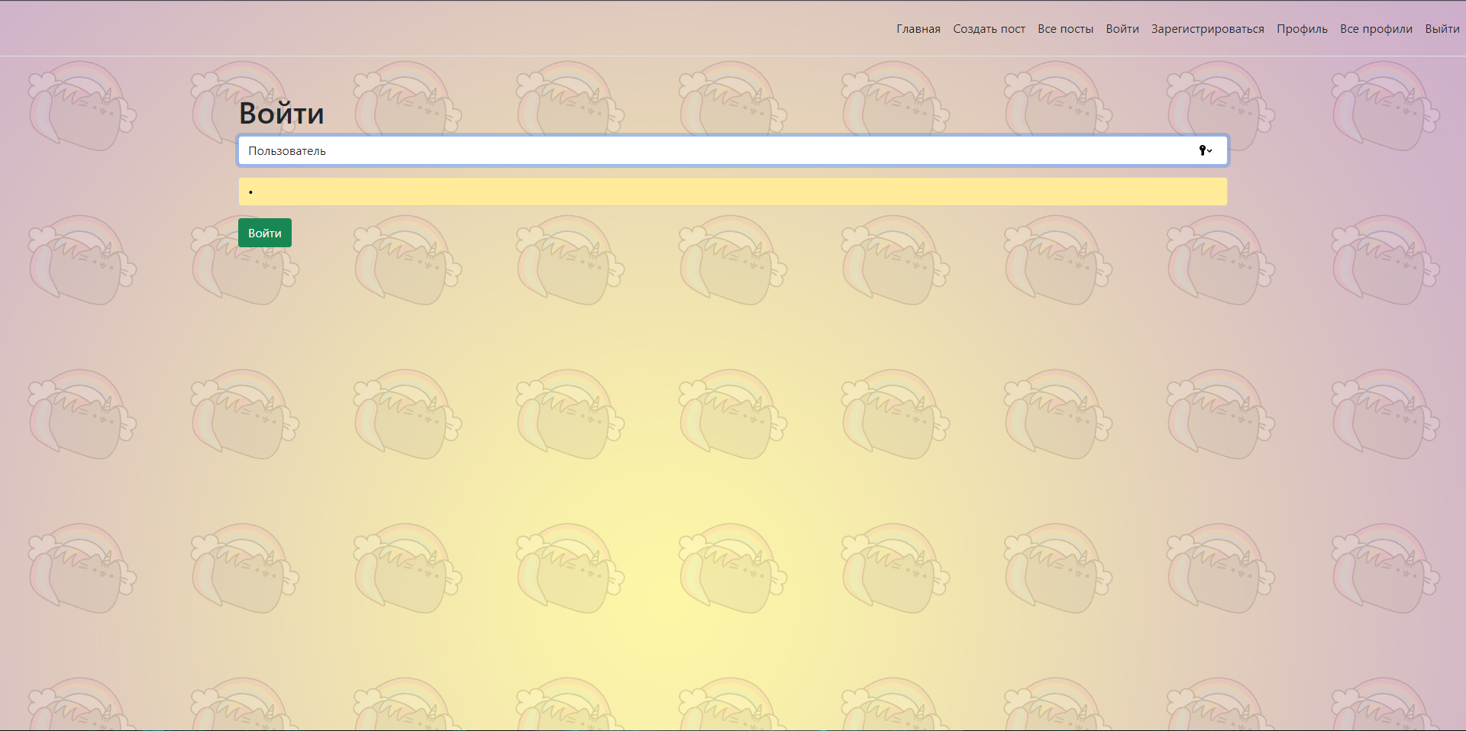
Вход на сайт

Slide 7
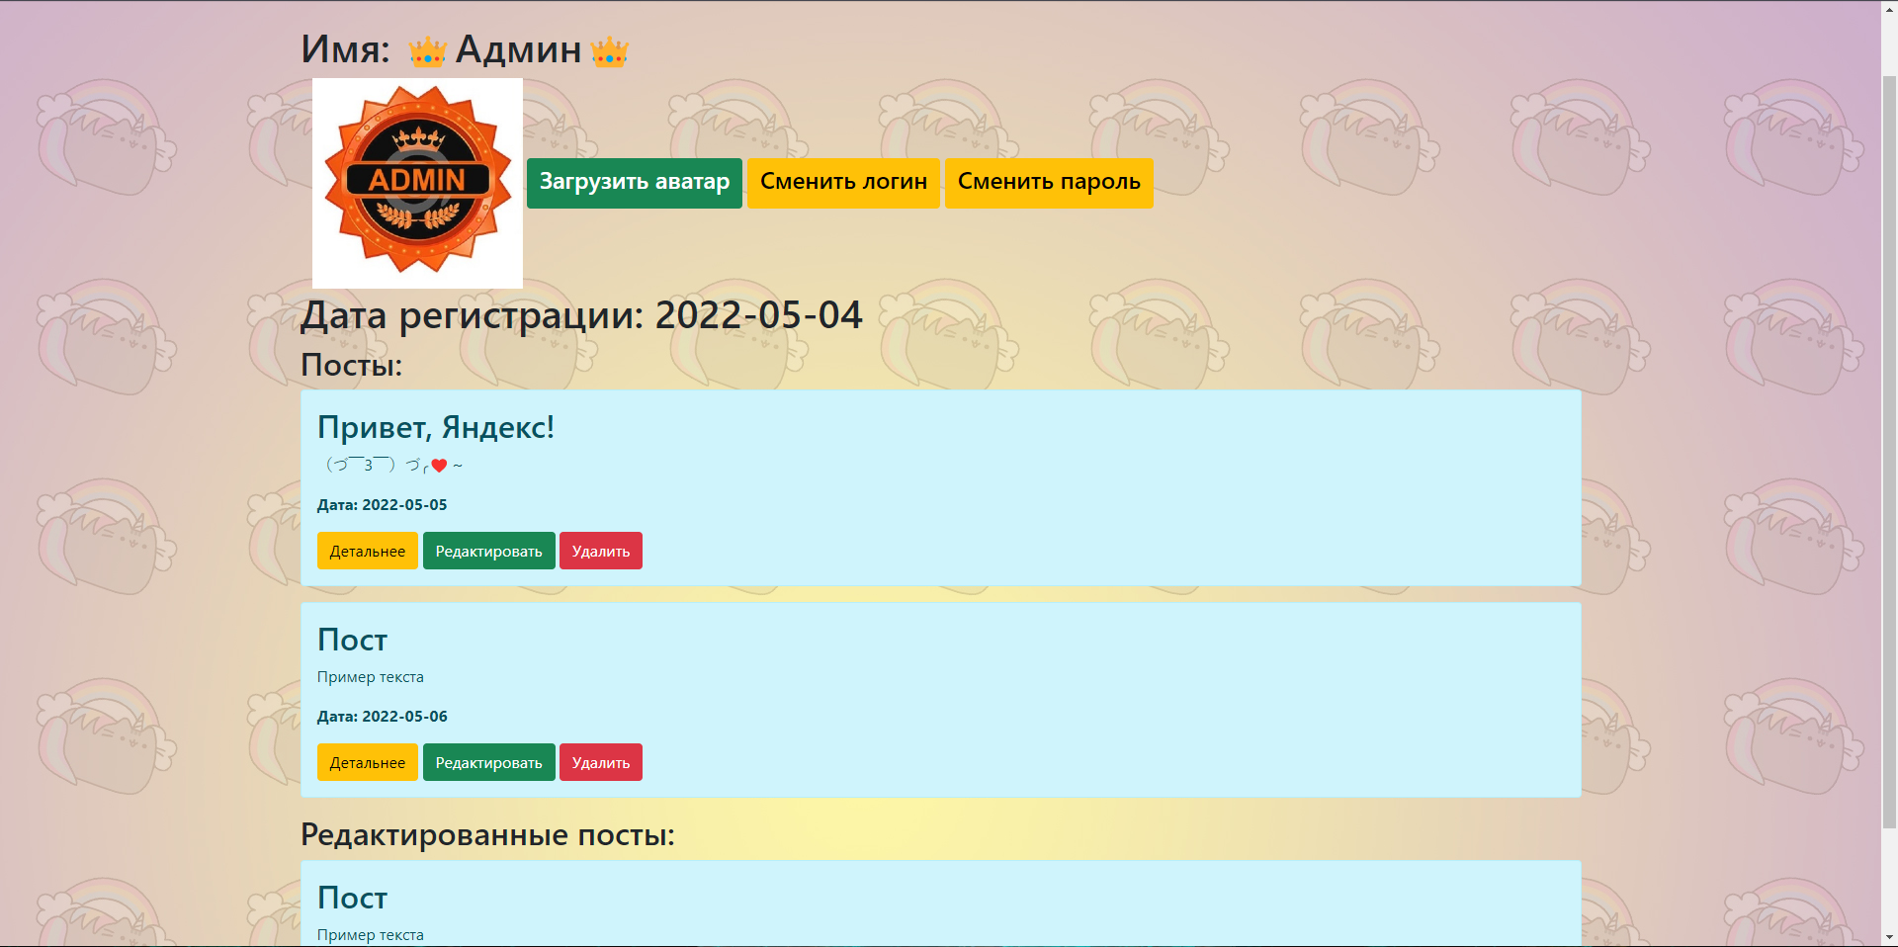
Просмотр своего профиля

Slide 8
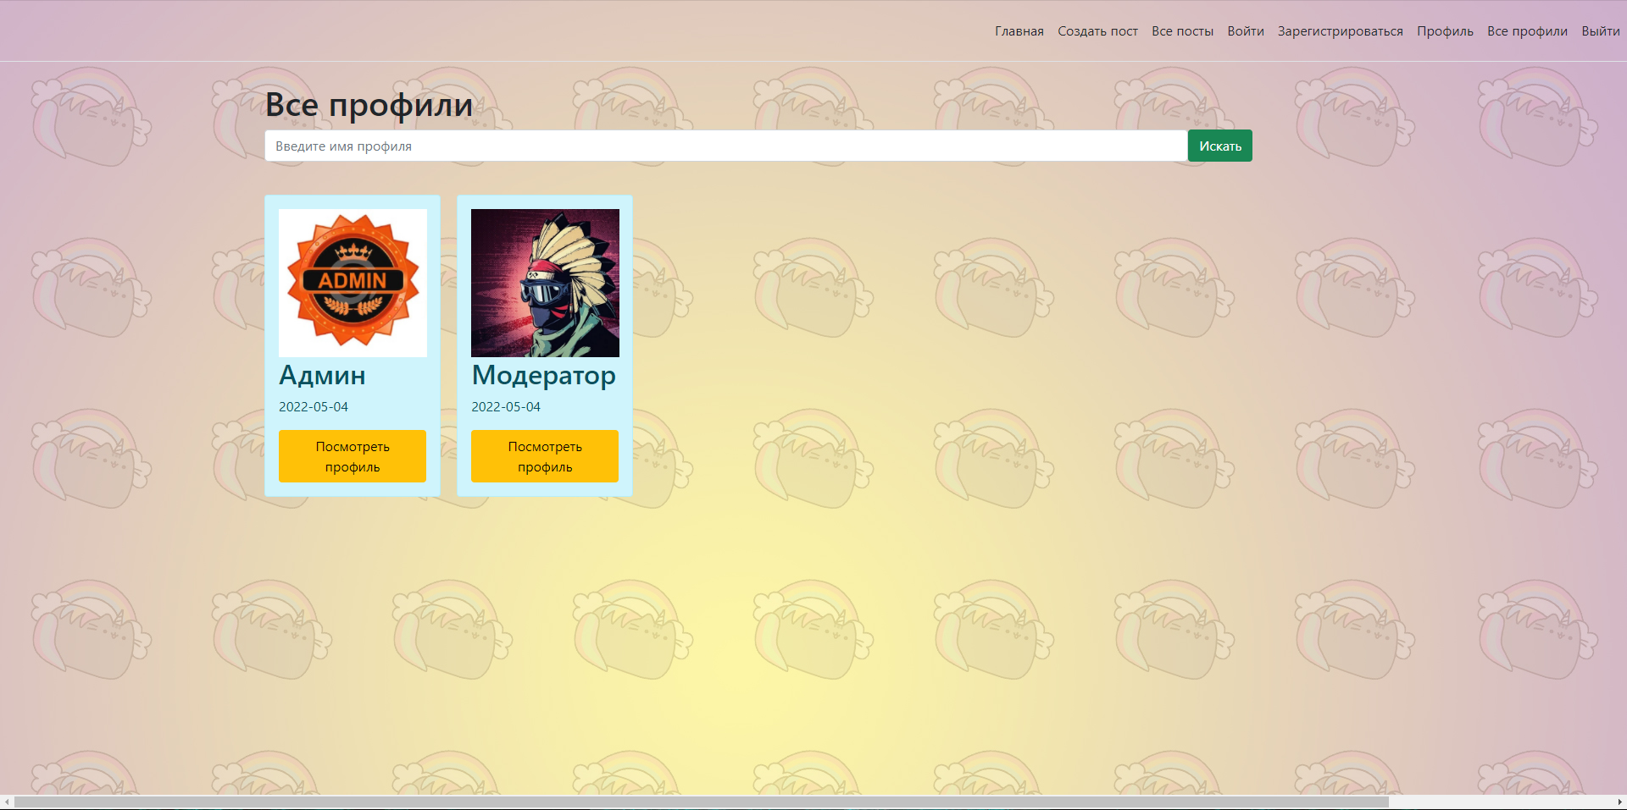
Все профили

Slide 9
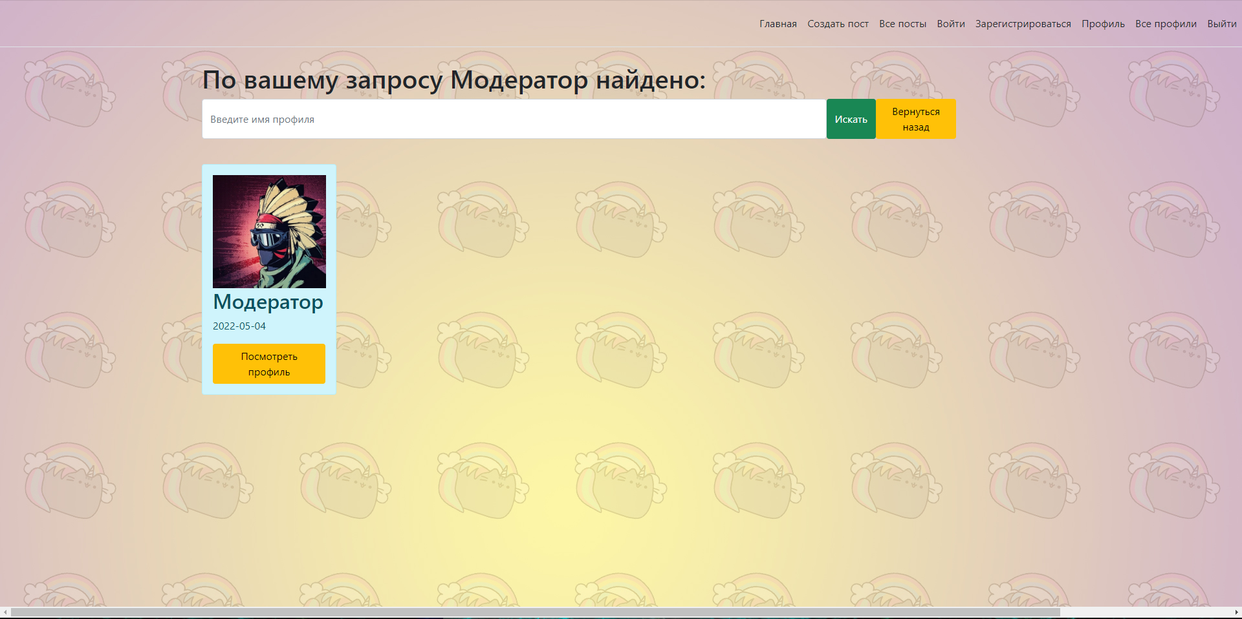
Поиск по имени

Slide 10
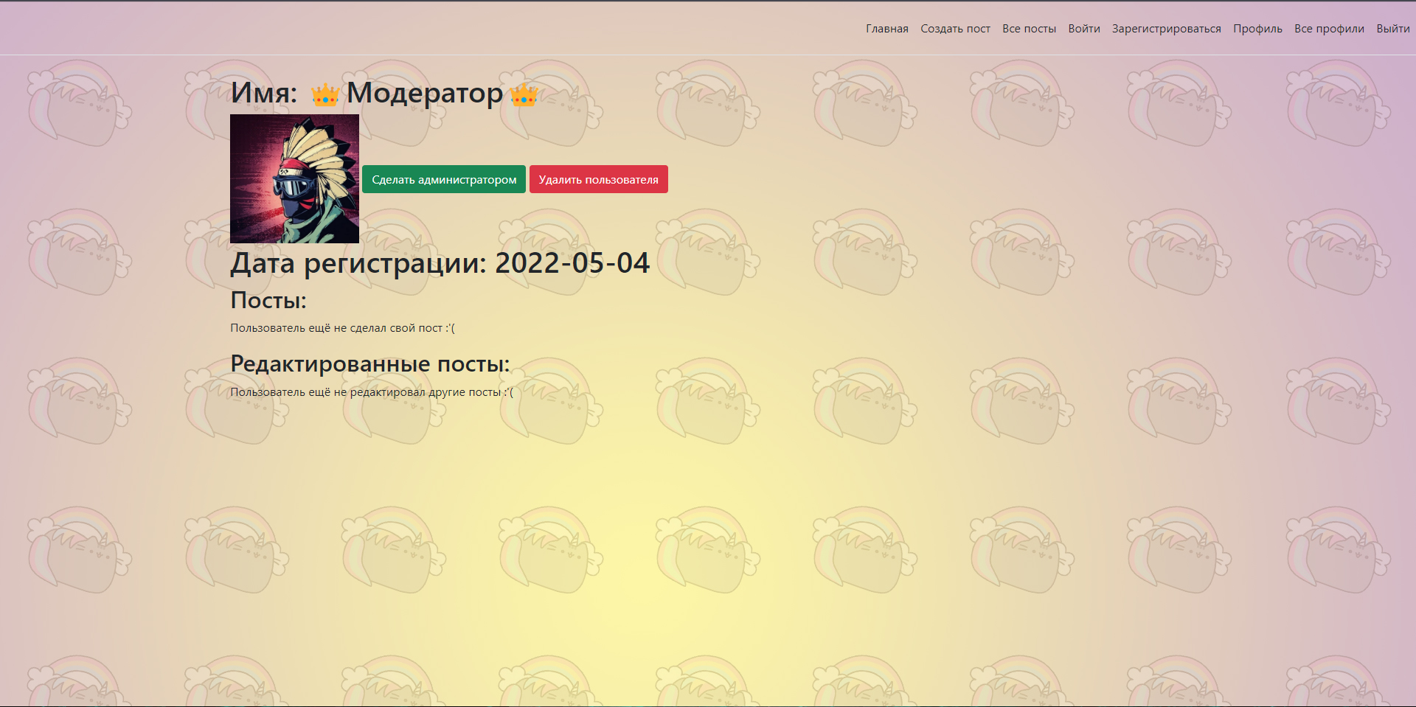
Просмотр чужого профиля

Slide 11
Конец:D

